Slide 1
‘INNOVATIE’

Slide 2
Innovatie =
… de uitvoering
… van een of meerdere veranderingen
… die een belangrijk sociaal en/of economisch
voordeel opleveren
Vernieuwing

Slide 3
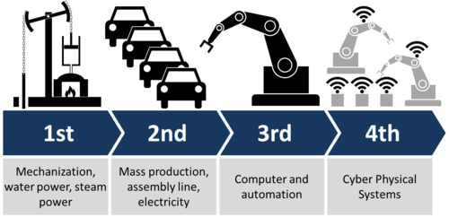
Industry 4.0: a new approach to production?
Integration of smart, internet-connected machines and human labor

Slide 4
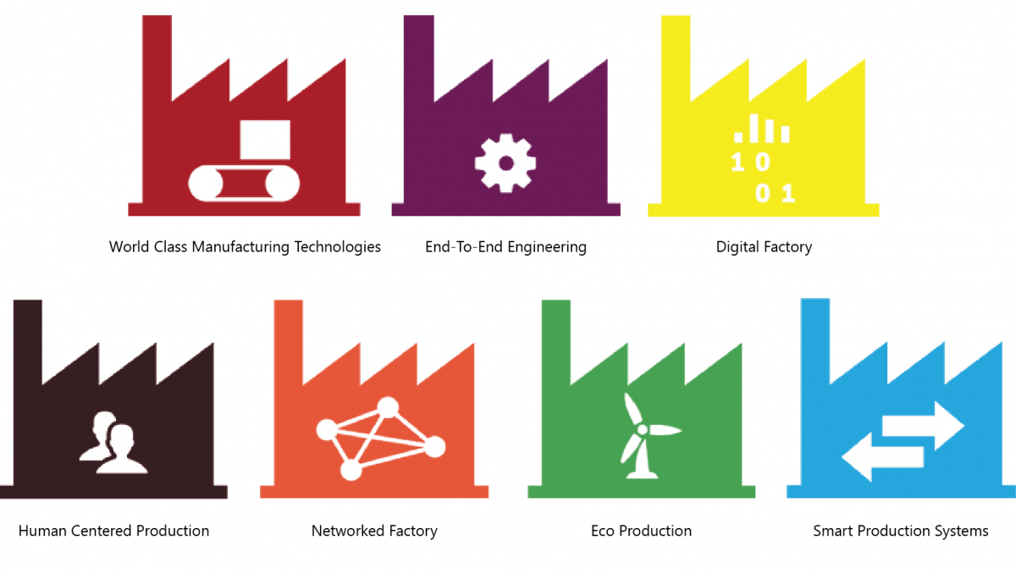

Slide 5
Innovatie =
Iets nieuw maken
Vernieuwing van bestaande producten/diensten
Lancering van nieuwe producten/diensten
Iets nieuw doen
Nieuwe technologieën gebruiken
Procesverloop/-indeling vernieuwen
Mensen anders organiseren

